Slide 1


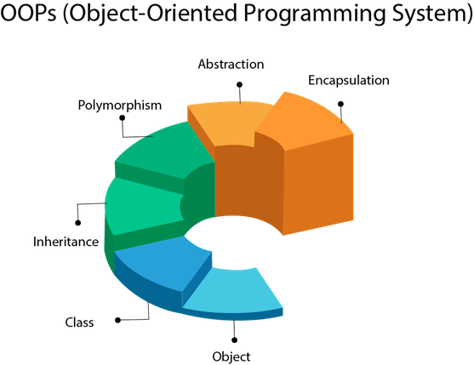

Java’da Diziler (Arrays)
Nesneye Dayalı Programlama Dersi
http://youtube.com/bmdersleri
Hazırlayan ve Sunan: Dilara Sara Büyükkeskin
2011404045
Tarih : 06/06/2021
Sürüm : v1
Ders Yürütücüsü : Doç. Dr. İsmail KIRBAŞ

Slide 2

İçindekiler
Java’da Diziler Nedir?
Dizileri Tanımlamak
Java’da Dizi Boyutu(Eleman Sayısı) Öğrenme
Dizi Elemanlarına Erişme
Dizilerde Arama Yapmak
Dizileri Karşılaştırma
Çok Boyutlu Diziler
Dizilerin Avantajları
Dizilerin Dezavantajları
Kaynakça
http://youtube.com/bmdersleri

Slide 3
Java’da Diziler Nedir?
Java’da diziler, birçok programın temel yapısını oluşturan etkili bir kavramdır. Diziler (Arrays), sabit tanımı ile içerisinde aynı türden veri tiplerinin tutulduğu bir yapıdır. Oluşturacağımız ve programımız içerisinde kullanacağımız diziler ile veriler daha kolay yöneltilebilir ve gruplandırmalar yapılabilir. Java’da diziler, diğer dillerden farklı olarak bir nesne olarak karşımıza çıkar. Bu sahip olduğu özellik ile daha yüksek bir performans ve bizlere güvenlik sağlar.

Slide 4
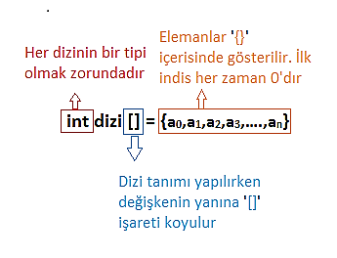
Dizileri Tanımlamak
Java’da dizi (array) oluştururken yazacağımız tanımlama şekli şu şekildedir:
veriTipi [] diziAdı = new veriTipi [elemanSayısı];
Dizi tanımlanırken öncelikli olarak dizinin içindeki elemanların türü belirtilir (int,double,String,byte,long,short…).
Programı yazarken eleman sayısı belli olmayan bir dizi de kullanmak isteyebiliriz. Bu tarz bir dizinin referansını oluşturmak için:
veriTipi diziAdı[elemanSayısı]; // Örnek: String isimler[];

Slide 5
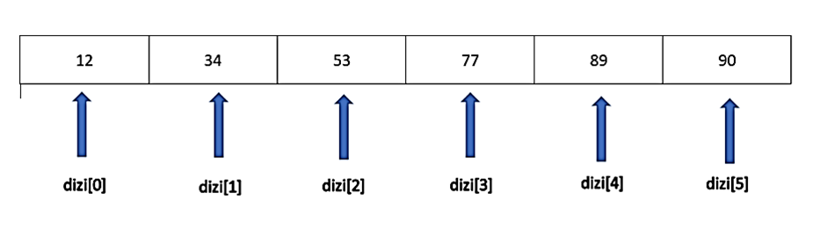
Dizilerimizde bulunan verilerin ilk elemanı 0.elemandır. Çünkü indis numaraları 0’dan başlar. Hangi elemana ulaşılacaksa o elemanın indis numarası belirtilir.
int[] sayılar = {12, 34, 53, 77, 89, 90};
System.out.println(sayılar[0]);
Sayılar[0] ilk elemanı verirken, sayılar[1] ikinci elemanı verir.

Slide 6

Java’da Dizi Boyutu(Eleman Sayısı) Öğrenme
Java'da dizinin kaç elemana sahip olduğunu bulmak için length deyimi kullanılır:
Programlarımızda oluşturduğumuz dizilere veri tabanlarından veri çekebilir ve anlık olarak uzunluğu değişen bir algoritma yazabiliriz.

Slide 7
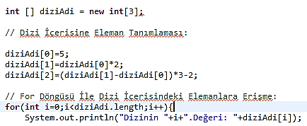
Dizi Elemanlarına Erişme
Dizi elemanlarına erişmek için indis numaralarını kullanalım. For döngüsü ile dizi elemanları içinde döngü oluşturabilir ve döngünün kaç kez çalışması gerektiğini belirtmek için length özelliğini kullanabilirsiniz.

Slide 8


Dizilerde Arama Yapmak
Java’da diziler içerisindeki elemanları aratmak istediğimizde Arrays.binarySearch() yöntemini kullanırız.

Slide 9
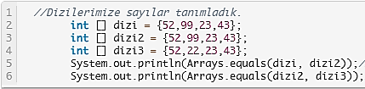

Dizileri Karşılaştırma
İki diziyi karşılaştırma işlemi yapmamız gerektiğinde Arrays.Equals metodunu kullanmamız gerekir. Fakat karşılaştıracağımız iki dizinin de aynı türden olması gerekmektedir.
Dizi ile dizi2'yi karşılaştırdık ve sonuç true.
Dizi2 ile dizi3'ü karşılaştırdık ve sonuç false.

Slide 10
Çok Boyutlu Diziler
Bir dizinin içinde farklı bir dizi oluşturabiliriz. Dizi içerisinde dizi tanımlama işlemine çok boyutlu diziler denir. Şuana kadar örneklenen diziler, sütun olarak oluşturulan tek boyutlu dizilerdi. Ancak dizileri satır- sütun şeklinde tanımlayarak daha gelişmiş veri işlemleri yapılabilir.
İki boyutlu bir dizi tanımladık. İki boyutlu dizilerde iki adet köşeli parantez tanımlanır. Birinci boyutu satır, ikinci boyutu sütunu temsil eder. Yani biz 3 satır, 4 sütun bir dizi tanımladık. Daha fazla boyut için sadece parantez sayısı arttırılır.
Genel çok boyutlu dizi tanımı:
int diziAdi[][] = new int [elemanSayisi][elemanSayisi];

Slide 11
Örnek:
Ekran çıktısı 2 olacaktır. Örnekte 2 boyutlu bir dizi tanımladık, tanımladığımız bu dizinin içerisine elemanlarımızı yazdık. Ekran çıktımızda ise a[0][0] ile dizinin içerisindeki 0. indisinin, 0. elemanına yani 2‘ye ulaşmış olduk.

Slide 12
Dizilerin Avantajları
Aynı veri türündeki verileri aynı boyutta depolamanın daha iyi ve kullanışlı bir yoludur.
Kod Optimizasyonu: Kodu optimize eder. Verileri kolayca alabilir ve saklayabilirsiniz.
Rasgele Erişim: Herhangi bir index pozisyonunda bulunan herhangi bir veri alabiliriz.
Java’daki diziler nesne olarak sayıldığı için yüksek performans ve güvenlik sağlamaktadır.
Diziler ile değişkenler benzer yapıya sahiplerdir. Değişken tanımlanırken bellekte bir değer saklamamıza yardımcı olur. Diziler de aynı şekilde bellekte değer saklarlar ama birden fazla değer tutabilir.

Slide 13
Dizilerin Dezavantajları
İçine sadece sabit sayıda eleman girmemize izin verir. Dizi bildirildikten sonra dizinin boyutunu değiştiremeyiz. Dolayısıyla, beyan edilenden daha fazla kayıt eklememiz gerekirse, bu mümkün değildir. Derleme anında dizi boyutunu bilmeliyiz.
Dizideki kayıtların eklenmesi ve silinmesi, diziye eleman eklediğimizden / sildiğimiz için maliyetli olacaktır, bellek alanını da yönetmemiz gerekir.

Slide 14
Kaynaklar
The java tutorials
https://www.kodkampusu.com/javada-diziler-arrays/
Java Tutorial
(https://www.w3schools.com/java/)
Learn Java Programming
(https://emrecelen.com.tr/javada-diziler/)
Java tutorial
(https://kodlamavakti.com/java/)
(https://www.tutorialspoint.com/java/index.htm)
http://youtube.com/bmdersleri

Slide 15
İlginiz için teşekkürler…
Nesneye Dayalı Programlama Dersi
http://youtube.com/bmdersleri
Hazırlayan ve Sunan :Dilara Sara Büyükkeskin
2011404045
E-posta : sara.sara.bykkskn@gmail.com
Tarih : 06/06/2022
Sürüm : v1
Ders Yürütücüsü : Doç. Dr. İsmail KIRBAŞ

